Slide 1
Tuần 33
Bài 94: Em vui học Toán – Tiết 1
TOÁN 2
Tập 2

Slide 2
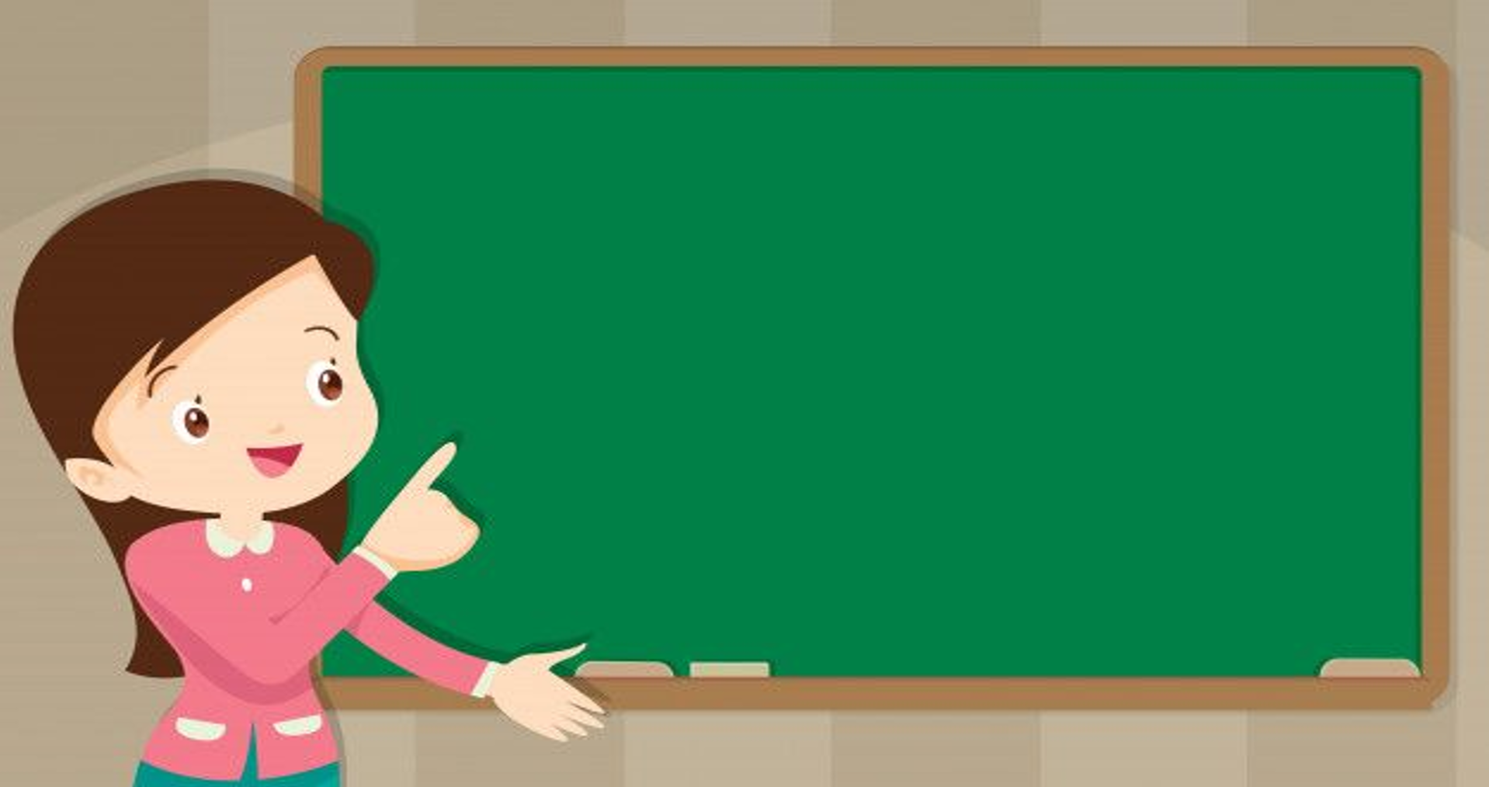
LUYỆN TẬP – THỰC HÀNH

Slide 3
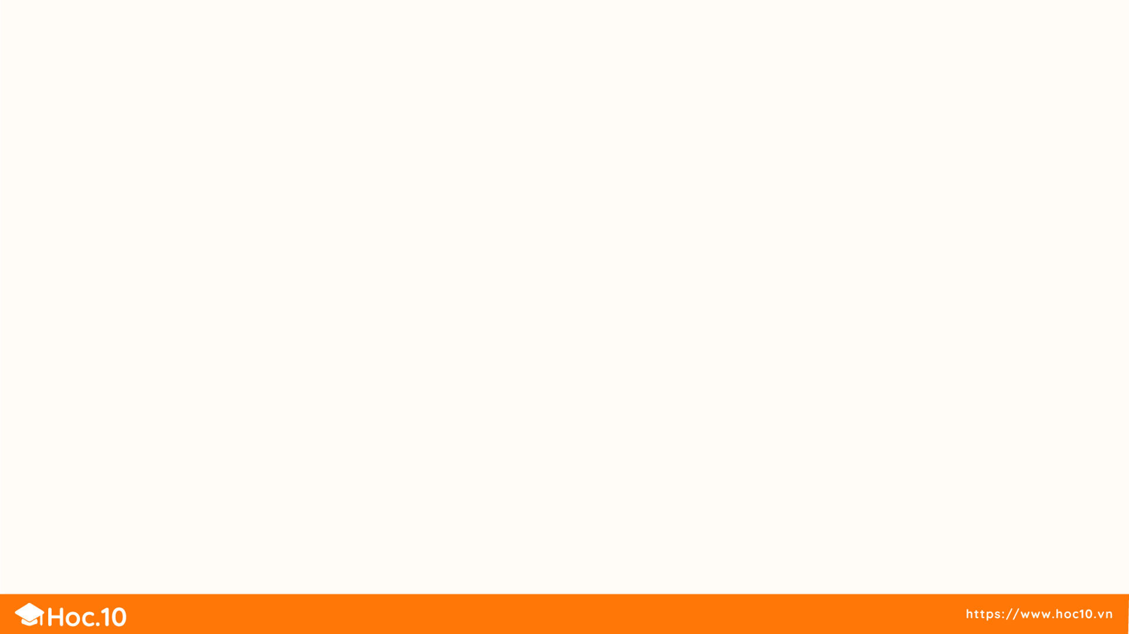

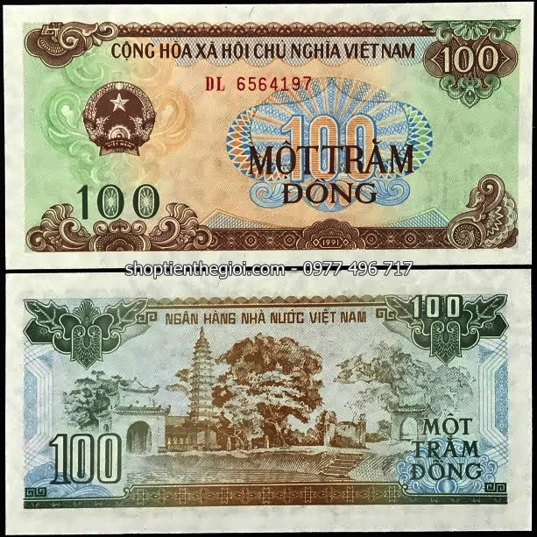
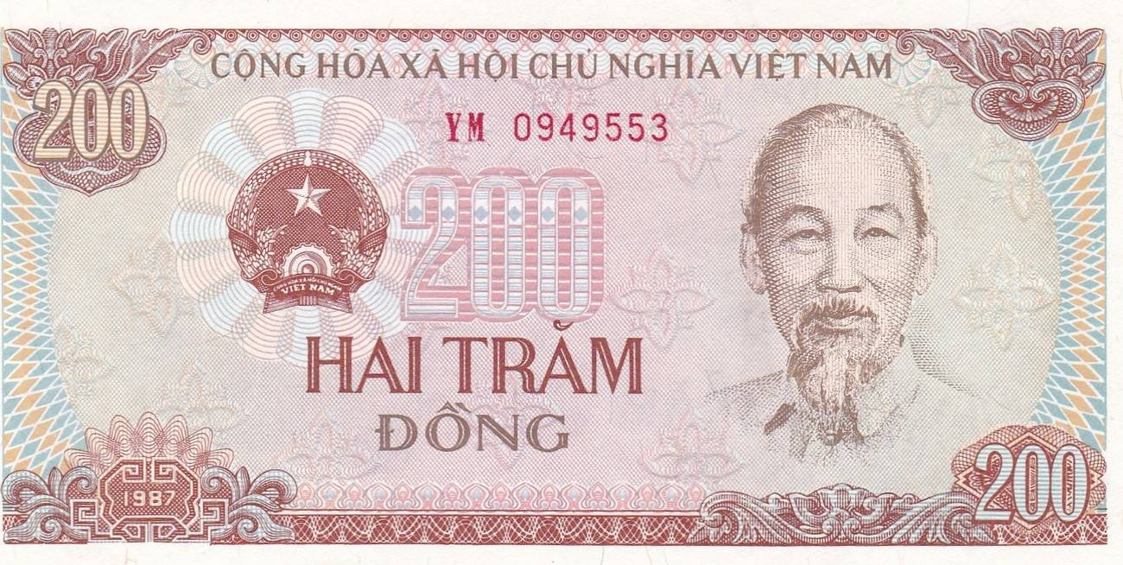
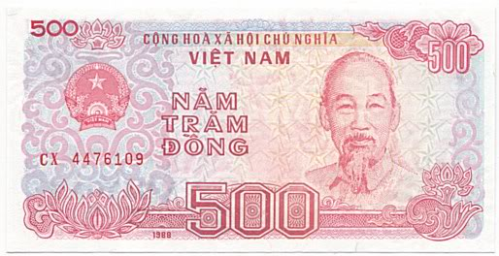
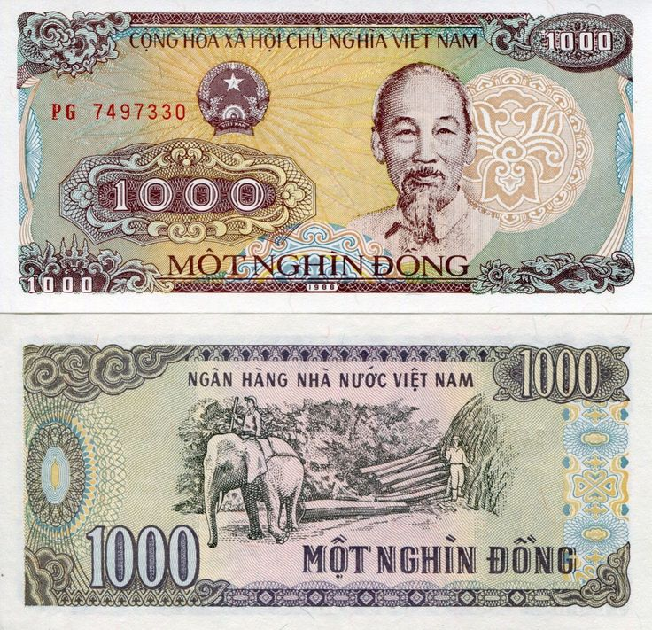
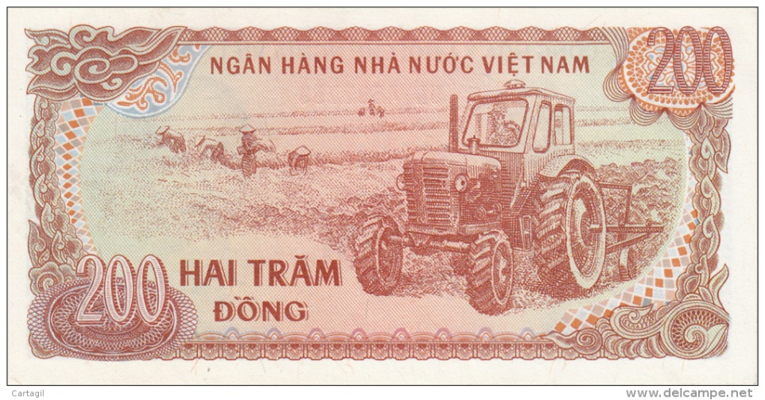
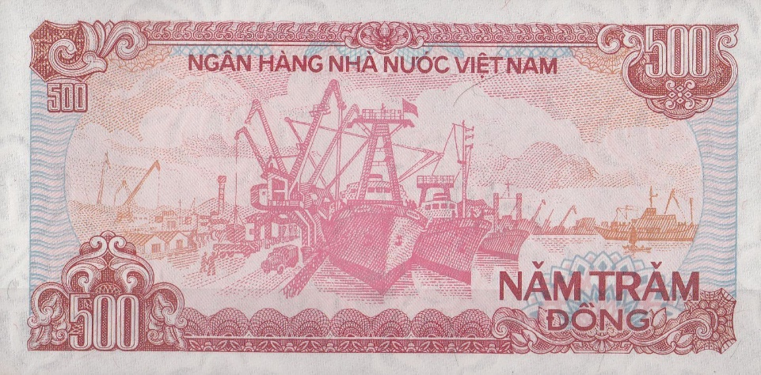

1
a. Tìm hiểu về tiền Việt Nam
z
MỘT TRĂM ĐỒNG
HAI TRĂM ĐỒNG
BA TRĂM ĐỒNG
MỘT NGHÌN ĐỒNG
Em biết gì về đồng tiền Việt Nam?
Thông tin mặt trước, mặt sau?
Chất liệu, màu sắc của mỗi tờ tiền?
THẢO LUẬN NHÓM

Slide 4
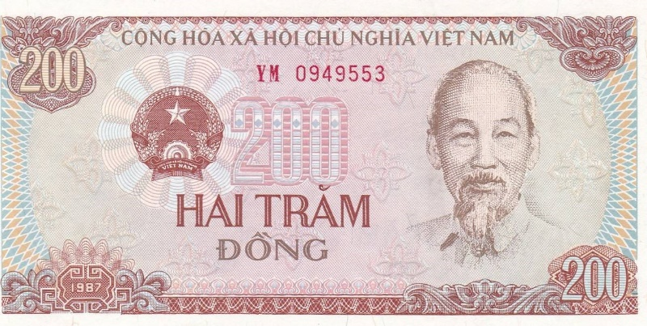
1
b. Em có biết tiền được dùng vào những việc gì? Tiền được dùng ở những đâu?
z
MỘT TRĂM ĐỒNG
HAI TRĂM ĐỒNG
BA TRĂM ĐỒNG
MỘT NGHÌN ĐỒNG
Trong cuộc sống hàng ngày, khi mua bán hàng hoá, chúng ta cần phải sử dụng tiền để thanh toán. Đơn vị thường dùng của tiền Việt Nam là đồng.

Slide 5



Trò chơi: Đổi tiền
2
z
Tớ nhận 1000 đồng, tớ đưa cho cậu
1 tờ 500 đồng,
2 tờ 200 đồng
và 1 tờ 100 đồng
Đổi giúp tớ 1000 đồng
1000 đồng
200 đồng
200 đồng
500 đồng
100 đồng

Slide 6
Trò chơi: Đi siêu thị
2
z
Luật chơi
HS mỗi nhóm sắp xếp các sản phẩm mang đến thành một gian hàng.
Trong mỗi nhóm phân công nhau phụ trách các công việc, cho hợp lí, ví dụ: người tính toán số tiền hàng cho khách và ghi đơn hàng, xuất hàng, mời khách và đưa ra chiến lược quảng cáo,... Mỗi nhóm cử ra một người giám sát các nhóm khác.
Mỗi HS trong nhóm được nhận 100 nghìn đồng với các mệnh giá khác nhau. HS đến các nhóm khác nhau dùng các thẻ tiền nhận được để mua bán.
Giám sát của các nhóm nhận xét hoạt động của các nhóm khác.

Slide 7
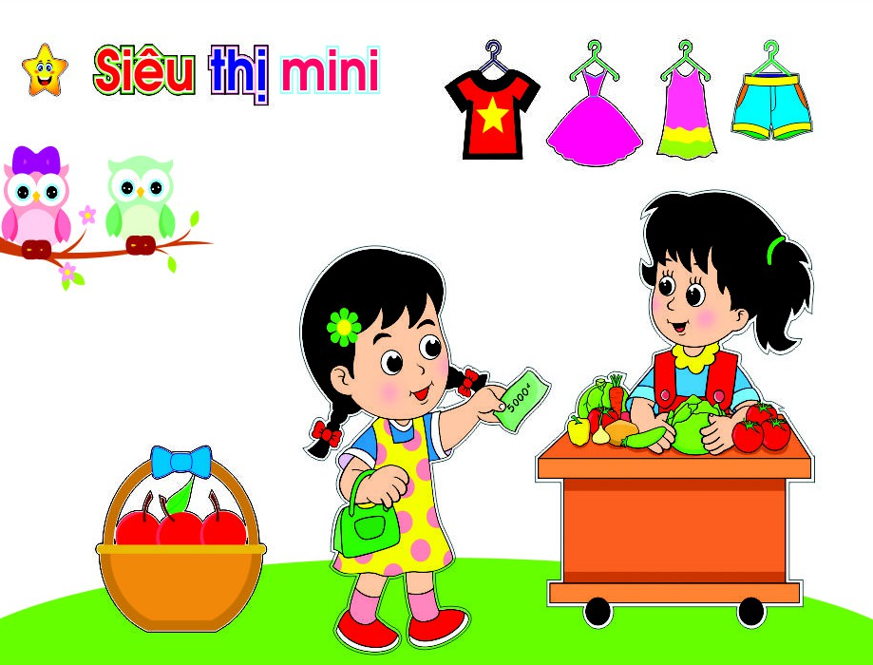
Trò chơi: Đi siêu thị
2
z
1 củ cà rốt
có giá 500 đồng.
Tớ cảm ơn cậu.
Bán cho tớ 1 củ cà rốt.
Tớ gửi cậu 500 đồng

Slide 8

Em hãy chia sẻ những điều học được qua bài này.

Slide 9


DẶN DÒ

